Slide 1
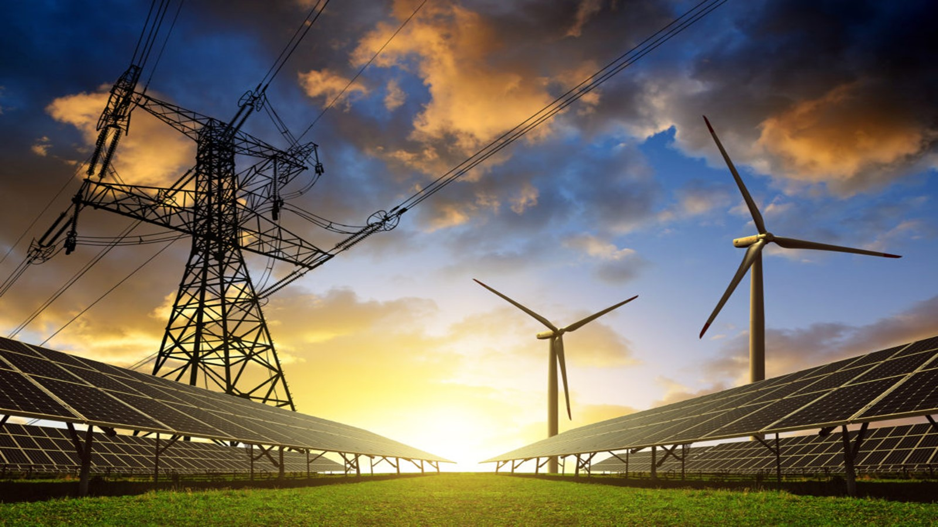
Integración Eléctrica Regional
Visión de iniciativas en desarrollo: SIEPAC – SINEA - ICP
Mayo de 2024

Slide 2
CIGRE. Global Electricity Network. Feasibility Study. 2019

Slide 3
Parte 1
Visión de integración y conceptos generales

Slide 4
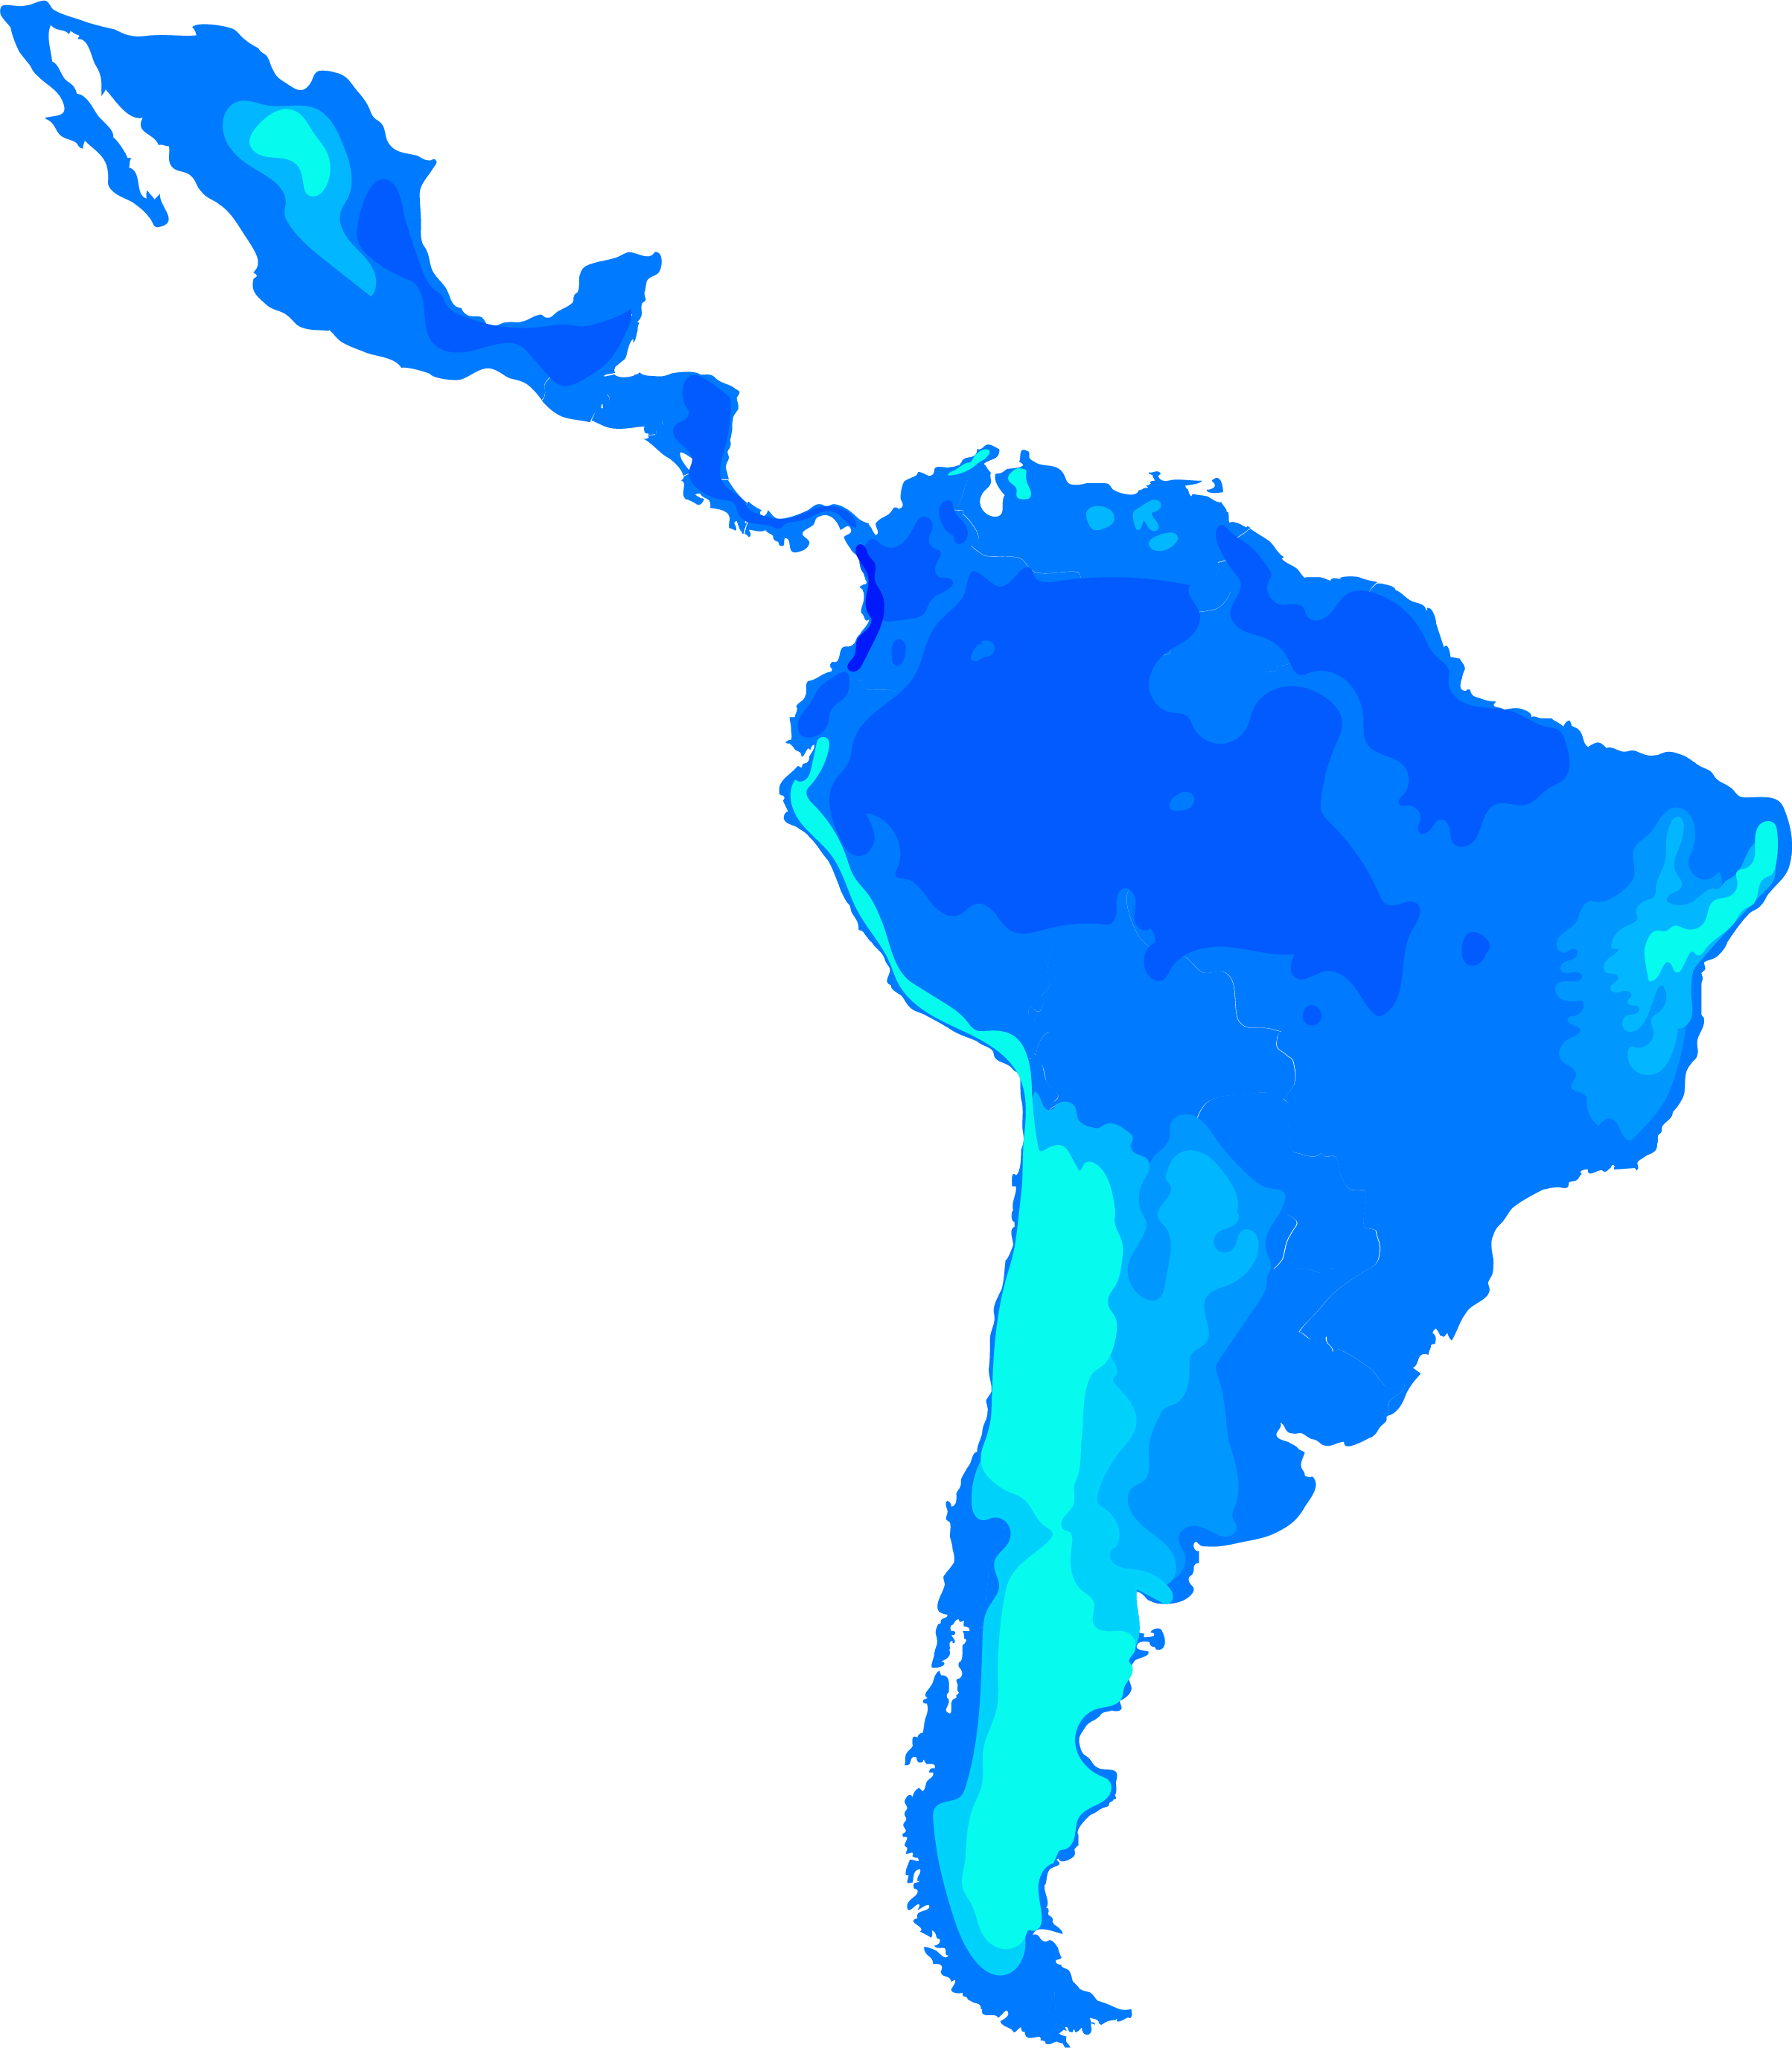
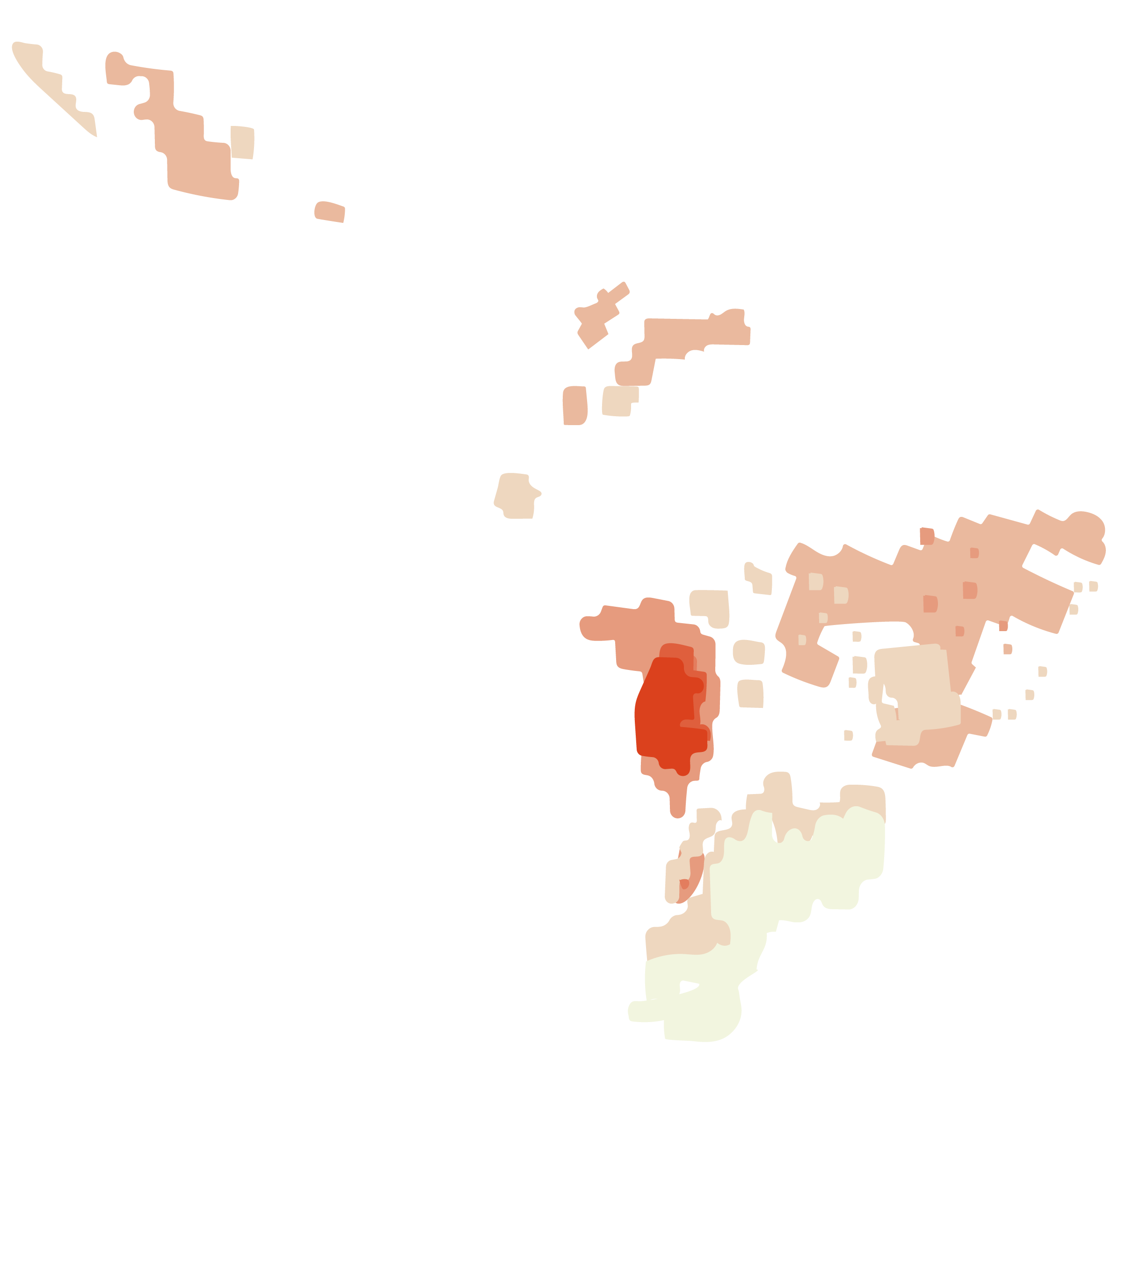
La región posee un gran potencial energético renovable y complementario
Teniendo en cuenta el potencial energético disponible, la integración de las redes se vuelve esencial en un escenario de transición energética
La integración provee flexibilidad y resiliencia a los sistemas, conectando nuevos polos energéticos, permitiendo complementar, compartir y hacer mejor uso de los recursos disponibles
La integración maximiza la producción de las fuentes renovables que los sistemas son capaces de integrar en condiciones de seguridad
América Latina y el Caribe tienen un potencial eléctrico renovable
22
Veces mayor que la demanda esperada en 2050
www.iadb.org
Agua
Sol
Viento

Slide 5
La viabilidad de la integración eléctrica regional está basada en tres factores claves: las 3 Rs
Recursos
Redes
Integración Regional
Reglas
Optimización de la capacidad de generación y aprovechamiento de la complementariedad | Desarrollo de la infraestructura requerida (enlaces y refuerzos nacionales) | Armonización de los marcos normativos y regulatorio
Factor clave de éxito: Respaldo de los Gobiernos, a través de acuerdos vinculantes,
en el marco de su Política Energética

Slide 6
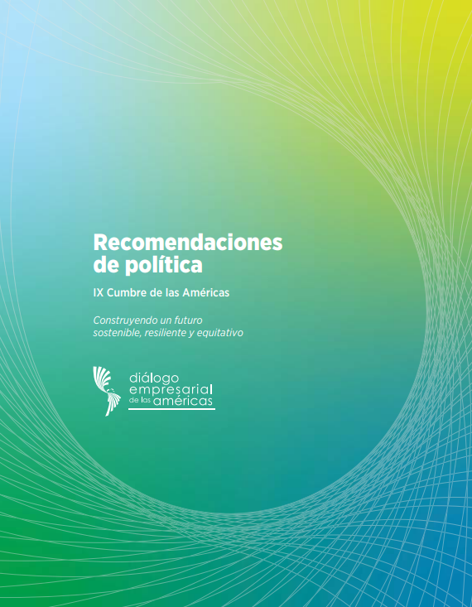
“Alcanzando nuestro futuro verde y acelerando la transición hacia la energía limpia”
Preparando la red:
“Una mayor interconexión de las redes, tanto dentro de los países como entre fronteras, permitirá reducir la congestión de la red, tener operaciones más económicas y, en última instancia, hacer un mejor uso de la energía renovable.
No obstante, en general, los sistemas de energía eléctrica en las Américas no están bien integrados. Donde existen interconexiones, suelen no estar optimizadas.
Dada la importancia de la energía eléctrica para el crecimiento, los países están perdiendo una cantidad no despreciable de potencial de desarrollo debido a esta falta de interconexión.”
Diálogo Empresarial de Las Américas
IX Cumbre de las Américas:
Construyendo un futuro sostenible, resiliente y equitativo

Slide 7
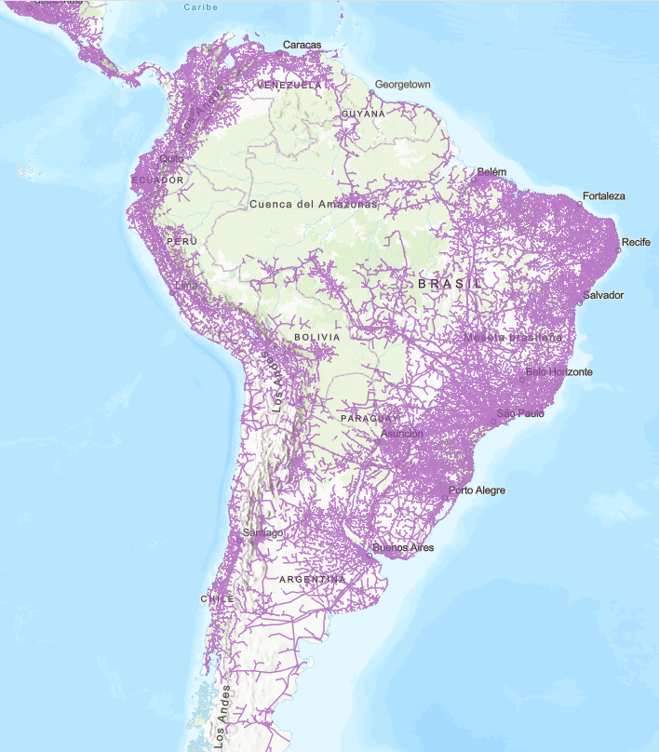
Recomendaciones de política
IX Cumbre de las Américas
Interconexiones
Existente
No operativa
Por desarrollar
Tecnología HVDC
“Actualizar los marcos regulatorios que gobiernan las interconexiones existentes…
desarrollar marcos regulatorios flexibles que puedan aprovechar los cambios intradiarios en el sistema eléctrico y estandarizar regulaciones para maximizar el uso de infraestructura.
Adoptar nuevos principios rectores para las interconexiones existentes y futuras, con el objetivo de aumentar la integración regional…
Mejorar los sistemas de interconexión eléctrica regional existentes (SIEPAC) y apoyar la creación y fortalecimiento de iniciativas menos maduras de interconexión eléctrica regional (SINEA, SIESUR, Arco Norte, Interconexión Colombia-Panamá, etc.).”
The World Bank
Derived Map Of Global Electricity Transmission And Distribution Lines
Predictive mapping of the global power system using open data
60 Hz
50 Hz
Notes:
Gridfinder model: Uses night-time lights, road networks and existing grid network data to predict the location of transmission and distribution lines globally. Validated in several countries with ~70% accuracy at 1 km.

Slide 8
El proceso de integración eléctrica en la región avanza a través de diferentes iniciativas regionales
ICP
Interconexiones y corredores
SIEPAC
Arco Norte
Cada iniciativa se encuentra en un estado de desarrollo diferente, con una Hoja de Ruta definida (trabajo coordinado de autoridades, empresas, instituciones y banca multilateral)
SIEPAC: Sistema de Interconexión Eléctrica de los países de América Central
SINEA: Sistema de Interconexión Eléctrica Andina
SIESUR: Sistema de Integración Energética de los Países del Sur
ICP: Interconexión Colombia Panamá
SINEA
The World Bank
Derived Map Of Global Electricity Transmission And Distribution Lines
Predictive mapping of the global power system using open data
SIESUR
Existente
No operativa
Por desarrollar
Red nacional

Slide 9
Comparación de las iniciativas de integración en la región
SIEPAC | SINEA | Arco Norte
Operativo | En desarrollo | En estudio
Guatemala, El Salvador, Honduras, Nicaragua, Costa Rica y Panamá | Colombia, Ecuador, Perú, Bolivia -observador- y Chile -miembro asociado- | Brasil, Guyana, Surinam, Guyana Francesa
Tratado Marco | Comunidad Andina (Decisiones CAN) | Por definir
Mercado Eléctrico Regional (MER) | Mercado Andino Eléctrico Regional (MAER) | Por definir
Mercado de oportunidad y contratos (firmes, no firmes) | Despacho económico coordinado (inicial: corto plazo) | Por definir
Instituciones regionales: CDMER, CRIE y EOR | Coordinador regional (rotativo) | Por definir
Línea de transmisión regional (EPR) | Interconexiones entre países (desarrollo bilateral) | Por definir

Slide 10
Parte 2
Sistema de Interconexión Eléctrica de los países de América Central (SIEPAC)

Slide 11
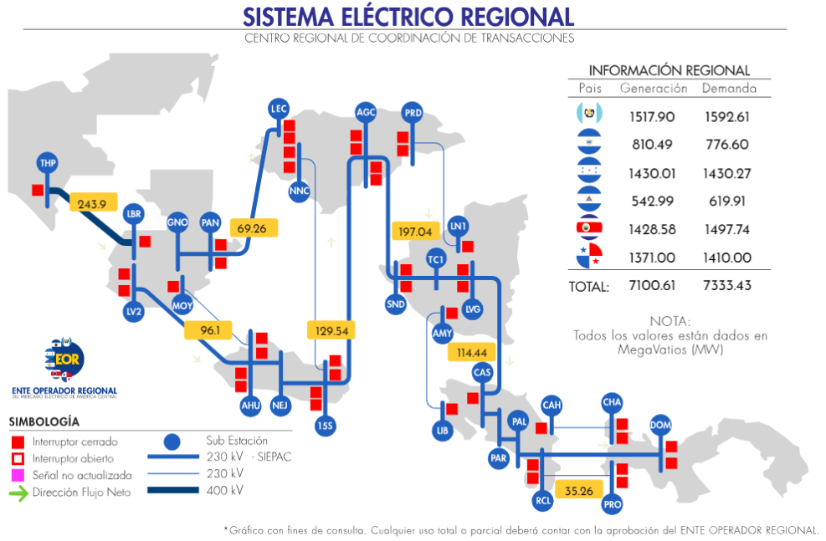
Mercado Eléctrico Regional (MER) de Centroamérica
La visión de un mercado integrado en Centroamérica está fundamentada en el Tratado Marco, suscrito por los países de la región en 1996, el cual concibió la creación de un Mercado Eléctrico Regional (MER), que descansa sobre una infraestructura regional denominada Sistema de Interconexión Eléctrica de los Países de América Central (SIEPAC), que a su vez hace parte de la Red de Transmisión Regional (RTR).
Su diseño general conceptualiza al MER como un séptimo mercado, superpuesto con los seis mercados o sistemas nacionales existentes, con regulación regional, en el cual los agentes habilitados por Operador Regional realizan transacciones internacionales de energía eléctrica entre países.

Slide 12
Institucionalidad creada
Consejo Director del MER (CDMER)
Responsable de desarrollar el MER y facilitar el cumplimiento de los principios establecidos en el Tratado Marco
Comisión Regional de Interconexión Eléctrica (CRIE)
Responsable de regular las relaciones comerciales entre las instituciones públicas y privadas que se conectan al sistema y de fijar las tarifas
Ente Operador Regional (EOR)
Responsable del despacho e intercambios de energía entre países, en su calidad de administrador del mercado
Empresa Propietaria de la Red (EPR)
Responsable de la ejecución y operación del sistema SIEPAC

Slide 13
Características del MER
Objetivos del mercado regional:
Incrementar la eficiencia en el abastecimiento regional de energía
Viabilizar proyectos de generación de mayor escala para la demanda agregada
Incrementar la competencia y seguridad del suministro de energía eléctrica
Viabilizar el desarrollo de la red de transmisión regional
Promover e incrementar los intercambios de energía eléctrica
Uniformizar los criterios de calidad y seguridad operativa
Agentes del mercado regional:
Los agentes del MER serán los agentes habilitados por la regulación nacional.
Generadores
Distribuidores
Comercializadores
Grandes Usuarios
Transmisores: Empresas de Transmisión Nacional y Empresas de Transmisión Regional (Ejemplo: EPR)
Pepesca
Guate Norte
Rio Lindo
Guate Este
Cajón
Ahuachapán
Nejapa
Suyapa
15 de Sept.
Pavana
León
Ticuantepe
Cañas
Parrita
Panamá
Rio Claro
Canal
Panamá
Veladero
Golfo de
Panamá

Slide 14
Evolución de las interconexiones
Guatemala – El Salvador (2) (SIEPAC: Aguacapa - Ahuachapán)
El Salvador - Honduras (2) (SIEPAC:15 Sept - Aguacaliente)
Guatemala - Honduras (2)
(SIEPAC: Panaluya - La Entrada Copán, antes San Nicolás)
Hito:
Continuidad de la Red desde Guatemala a Panamá con interconexiones binacionales
Honduras – Nicaragua (1)
(Prados –León I)
Guatemala – El Salvador (1)
(Moyuta - Ahuachapán)
Nicaragua - Costa Rica (2)
(SIEPAC: Ticuantepe - Cañas)
1976
1982
1986
2002
2011
2012
2014
Costa Rica – Panamá (1)
(Rio Claro - Progreso)
Nicaragua – Costa Rica (1)
(Amayo - Liberia)
El Salvador – Honduras (1)
(15 Sept – Nueva Nacaome)
Costa Rica – Panamá (2)
(Cahuita - Changuinola)
Costa Rica – Panamá (3)
(SIEPAC: Rio Claro – Veladero)
Honduras – Nicaragua (2)
(SIEPAC: Agua Caliente - Sandino
Interconexiones Binacionales (1976-2002):
No había un mercado eléctrico reglamentado
Intercambios de oportunidad
Soporte ante eventos
Capacidades operativas menores a 100 MW
Línea SIEPAC (2011-2014):
Crea las condiciones para la Operación del MER
Diseñado para una capacidad operativa de 300 MW
Debido a falta de refuerzos nacionales, las capacidades operativas no alcanzan aún este valor
3

Slide 15
GTM
México
Tapachula
San Agustín
Panaluya
400 kV
Guate Norte
San Buenaventura
EOR publicó el Informe de la Planificación de la Transmisión Regional de Largo Plazo correspondiente al horizonte 2024-2033.
El escenario de autosuficiencia A5 considera en sus características que la interconexión eléctrica Colombia – Panamá se encuentra operativa a partir del año 2026, y es el escenario que presenta los mejores atributos por tener el menor costo incremental neto.
Cajón
Los Brillantes
La Vega
La Entrada
T
Aguacapa
HND
SLV
Ahuachapán
Nejapa
15 de Sep
Aguacaliente
NIC
Bajo este escenario, se vuelven atractivos nuevos circuitos de la Línea SIEPAC:
Aguacaliente (HO) – Sandino (NI)
La Virgen (NI) – Fortuna (CR)
Esto permitirá alcanzar una capacidad operativa de al menos 450 MW entre pares de países (Panamá - Costa Rica, Costa Rica -Nicaragua y Nicaragua – Honduras).
Sandino
Ticuantepe
Masaya
La Virgen
Fortuna
Cañas
Garabito
CRI
Parrita
Jacó
Palmar Norte
Río Claro
2026
Dominical
Panamá II
Veladero
Cerromatoso
PAN
Colombia
Notes:
15

Slide 16
Parte 3
Sistema de Interconexión Eléctrica Andina (SINEA)

Slide 17
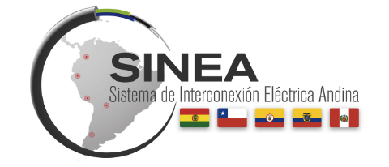
SINEA Sistema de Interconexión Eléctrica Andina
La iniciativa SINEA está compuesta por Chile, Colombia, Ecuador, Perú; Bolivia participa en calidad de observador.
La iniciativa pretende profundizar y expandir intercambios de energía eléctrica, en el marco de la seguridad jurídica, complementariedad en el uso de los recursos, y beneficio económico para todos los miembros del SINEA.
La iniciativa está basada en dos estudios financiados por el BID, realizados en los años 2013 - 2014: Planificación de la Infraestructura y Armonización Regulatoria.
A través de la Declaración de Lima, el Consejo de Ministros del Sistema de Interconexión Eléctrica Andina acordó en el año 2014 avanzar en esta iniciativa de integración regional.

Slide 18
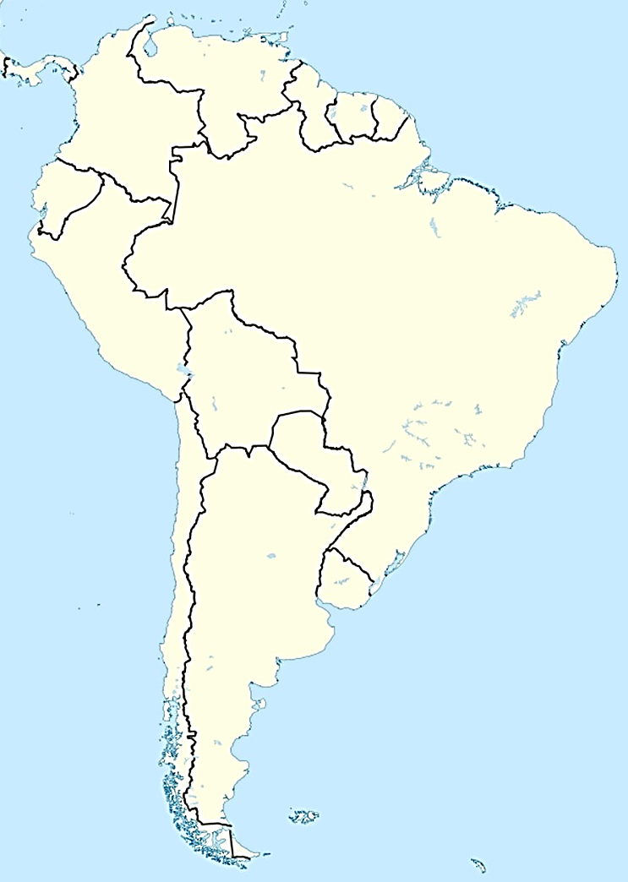
Interconexiones existentes Región Andina
1
2
3
Venezuela
Colombia
La capacidad actual de interconexión en la Comunidad Andina se limita a los proyectos existentes entre Venezuela, Colombia, Ecuador y Perú
Solo los enlaces entre Colombia y Ecuador operan de manera sincronizada, en el marco de un esquema de Transacciones Internacionales de Electricidad, establecido mediante Decisión CAN 536
4
5
7
Ecuador
6
Perú
1 | Zulia - La Fría | Col-Ven | 115 kV | 36 MW | 1969 | No operativa | CENS
2 | Cuestecitas – Cuatricentenario | Col-Ven | 230 kV | 150 MW | 1992 | No operativa | ISA
3 | San Mateo - Corozo | Col-Ven | 230 kV | 150 MW | 1996 | No operativa | CENS
4 | Panamericana – Tulcán | Col-Ecu | 138 kV | 35 MW | 1998 | Aislada | ISA
5 | Pasto - Quito 1 | Col-Ecu | 230 kV | 260 MW | 2003 | Sincronizada | ISA
6 | Machala – Zorritos | Ecu-Per | 230 kV | 100 MW | 2004 | Aislada | REP
7 | Pasto - Quito 2 | Col-Ecu | 230 kV | 260 MW | 2010 | Sincronizada | EEB
Propiedad en Colombia/Perú
Chile

Slide 19
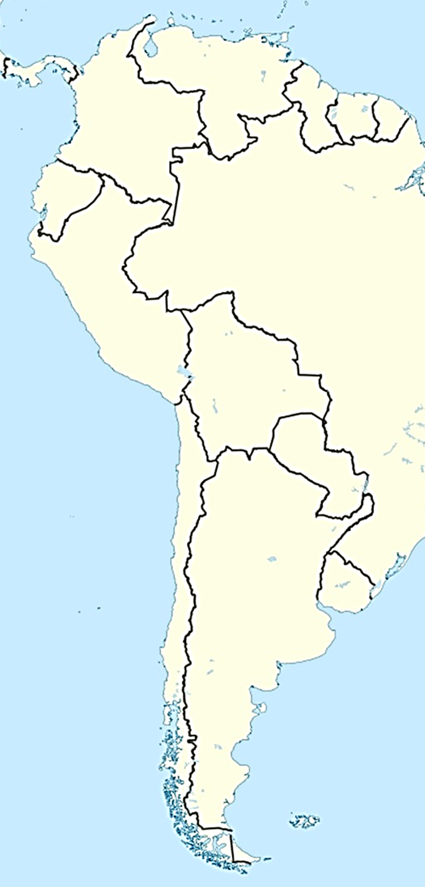
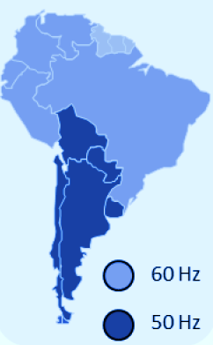
Prioridades de Infraestructura de Interconexión
G
Panamá
Venezuela
I
J
K
A
H
Colombia
L
SINEA (Sistema de Interconexión Eléctrica Andina)
Col–Ecu: Incrementar capacidad
Ecu–Per: Incrementar capacidad / Operación sincronizada
Per–Chi: Nueva interconexión
Bol–Chi: Nueva Interconexión
Integración SIEPAC – SINEA (Panamá – Colombia)
Nueva interconexión (en viabilización)
Marco regulatorio armonizado binacional
Arco Norte
Nueva interconexión (en estudio)
Iniciativa basada en nuevos proyectos de generación en Guyana
Ecuador
B
Perú
A | Col-Ecu | Alférez – Cocacodo | 500 kV | 1,500 MW
B | Ecu-Per | Chorrillos – Pasaje – Piura - La Niña | 500 kV | 1,000 MW
C | Per-Chi | HVDC Montalvo – Crucero | 500 kV | 1,000 MW
D | Per-Chi | Back-To-Back Los Héroes – Parinacota | 220 kV | 200 MW
E | Bol-Chi | Laguna C – Chuquicamata | 220 kV | 150 MW
F | Bol-Per | HVDC Mazocruz - Puno | 220 kV | 300 MW
G | Pan-Col | HVDC Panamá II – Cerromatoso | 300 kV | 400 MW
H | Bra-Guy | Boa Vista – SECC1 | 500 kV | 800 MW
I | Guy-Guy | SECC1 – Shopia | 230 kV | 400 MW
J | Guy-Sur | Shopia – Menckendam | 230 kV | 400 MW
K | Sur-FGui | Menckendam – Malouin | 230 kV | 400 MW
L | FGui-Bra | Malouin – Ferreira Gomes | 230 kV | 400 MW
F
Bolivia
C
D
E
Chile

Slide 20
Evolución de la normativa regional (SINEA)
Dic 2002
Decisión 536
Marco general para interconexión e intercambio de energía
Nov 2009
Decisión 720
Anexo I:
Régimen transitorio aplicable a transacciones entre Col-Ecu
Asignación de las rentas de congestión: 50%-50%
Ago 2010
Decisión 757
Anexo I: ídem
Anexo II:
Régimen transitorio aplicable a transacciones Ecu- Per
Contratos bilaterales
Dic 2023
Decisión 919
Establece exigencia de adecuar legislación nacional (para asegurar el funcionamiento del mercado) a más tardar en la fecha de entrada de los Reglamentos
Mediante Decisión 789 (Jun 2013) se prolonga su vigencia)
Antecedentes
Formulación
Implementación
. . .
. . .

Slide 21
Hoja de ruta SINEA
La Hoja de Ruta del SINEA está basada en dos ejes fundamentales:
La armonización regulatoria y normativa
El desarrollo de infraestructura
Siendo Chile un miembro asociado de la CAN, el reto en términos de normatividad es que Chile debe adoptar las nuevas Decisiones y Reglamentos, incluyendo el desarrollo de la regulación nacional asociada; estas reglas son básicas para poder viabilizar los proyectos bajo el SINEA

Slide 22
Hoja de ruta SINEA Alcance Componente 1
No obstante los avances, las fechas de los hitos claves se han desplazado

Slide 23
Hoja de Ruta SINEA 2030 Actualización
Armonización regulatoria y operativa
Presentación de los Reglamentos al CANREL para VoBo y aprobación.
Adopción de los reglamentos y definición de la implementación del mecanismo que regulará las controversias en el MAERCP
Adecuación de la normativa interna en cada país para la aplicación de las Decisiones CAN de sus reglamentos.
Adopción, por parte de Chile, de la normativa andina de interconexión (Decisión CAN 816 y sus reglamentos de implementación)
Desarrollo de infraestructura
Implementación de las interconexiones bilaterales:
Colombia-Ecuador: Por definir
Ecuador-Perú: Interconexión eléctrica 500 kV (en ejecución)
Perú-Chile:
Línea corta 220 kV Los Héroes-Parinacota
Línea larga 500 kV Montalvo-Kimal
Perú-Bolivia: Sujeto a actualización en 2026
Bolivia-Chile: Estudios en desarrollo
Desarrollo de estudios para la implementación de nuevas interconexiones intra e inter regionales

Slide 24
Mercado Andino Eléctrico Regional Esquema Corto Plazo

Slide 25
Mercado Andino Eléctrico Regional Esquema Corto Plazo

Slide 26
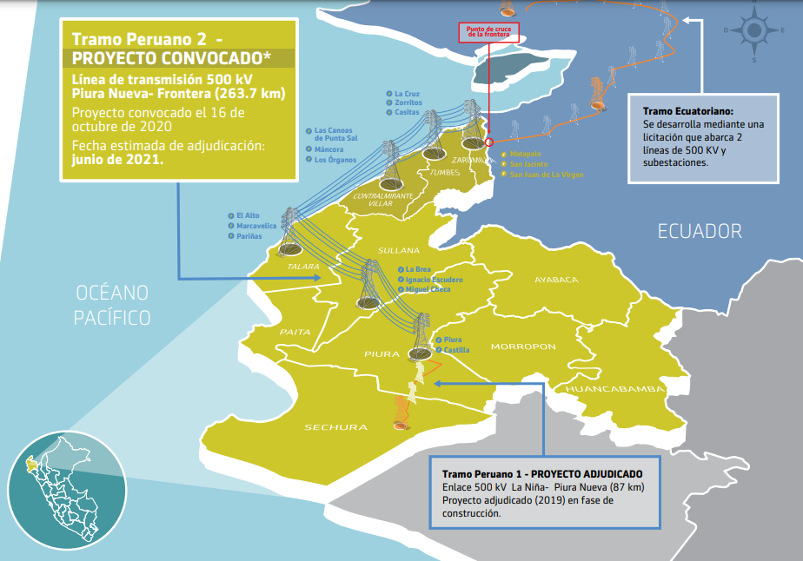
Interconexión Ecuador - Perú [Proyecto licitado]
octubre de 2022
“Estudio interconexión 500 kV Ecuador-Perú”
Leme Engenharia, 2016
Tensión | 500 kV
Capacidad | 1,500 MVA
Longitud | Ecuador – 74 km
 | Perú – 264 km
Circuitos | 2
Tecnología | AC
Subestación | Ecuador – Pasaje
 | Perú – Piura Nueva
Fecha | 2024
Inversión Ecuador | 227 USD MM
Inversión Perú | 297 USD MM

Slide 27
Interconexión Perú - Chile [Proyecto en viabilización]
“Estudio de factibilidad técnica y económica de la interconexión eléctrica Chile-Perú”
AF-Mercados EMI, octubre 2019
Tensión | 220 kV
Capacidad | 200 MW
Longitud | Chile – 25 km
 | Perú – 37 km
Circuitos | 1
Tecnología | AC / Back-to-Back / AC
Subestación | Chile – Parinacota
 | Perú - Los Héroes
Fecha | 2026
Inversión Chile | 57 USD MM
Inversión Perú | 63 USD MM
27

Slide 28
Parte 4
Interconexión Eléctrica Colombia Panamá (ICP)

Slide 29
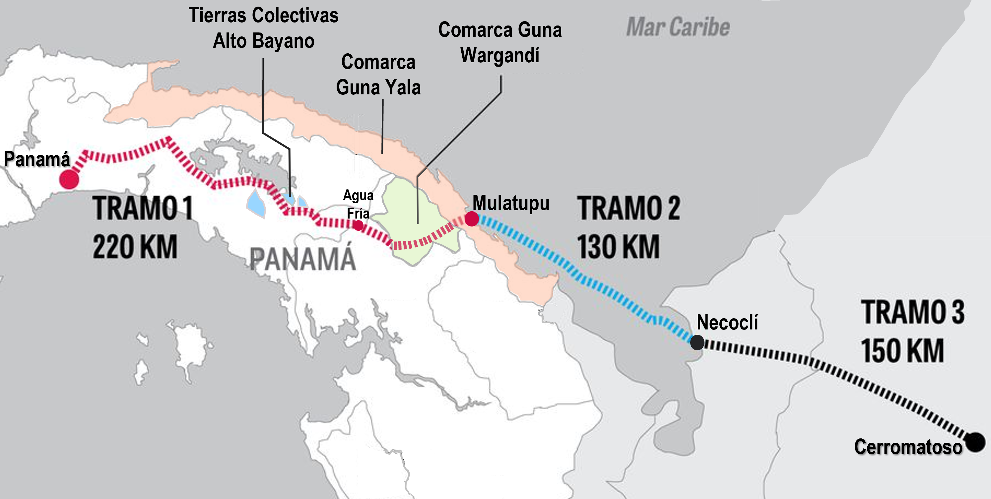
Información del Proyecto
La interconexión será desarrollada en tecnología HVDC (transmisión de energía en corriente directa a alta tensión), la cual representa grandes beneficios técnicos, económicos y ambientales
Características técnicas:
Configuración bipolar con retorno metálico
Capacidad (potencia): 2x200 MW
Tensión (voltaje DC): ± 300 kV
Oportunidad Gas2Power con Ecopetrol
232 km
133 km
155 km
Estación Convertidora
VSC - Bipolar
Línea de Transmisión Aérea
232 km
Línea de Transmisión Aérea
155 km
Estación Convertidora
VSC - Bipolar
Cable Submarino
XLPE
133 km
Polo 1
Retorno + Fibra
Polo 2
HVAC
230 kV | 60 Hz
HVDC
300 kV | 400 MW
HVAC
500 kV | 60 Hz

Slide 30
Estrategia de viabilización del proyecto
Alcanzar beneficios económicos | a través de una inversión optimizada | con un precio de energía competitivo
1
Revisión esquema de desarrollo proyecto
Regulación armonizada
Estudios previos de ingeniería (prediseño) | Estudios detallados de diseño (terrestre y marino) | Construcción y Montaje
Cumplido | Por finalizar | Esperado (2024-2026)
Definición corredor ambiental Diseño básico línea Diseño estación HVDC Especificación cable marino | Estudio Impacto Ambiental Diseño de campo (línea) – Tramos 1 y 3 (terrestres) Inspección marina (cable) Tramo 2 (marino) | Adquisición bienes y servicios
2026
Inicio de operación
USD 770 millones
(Presupuesto en revisión)
2
Aspectos técnicos del proyecto

Slide 31
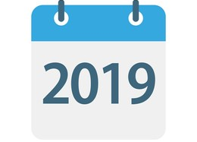
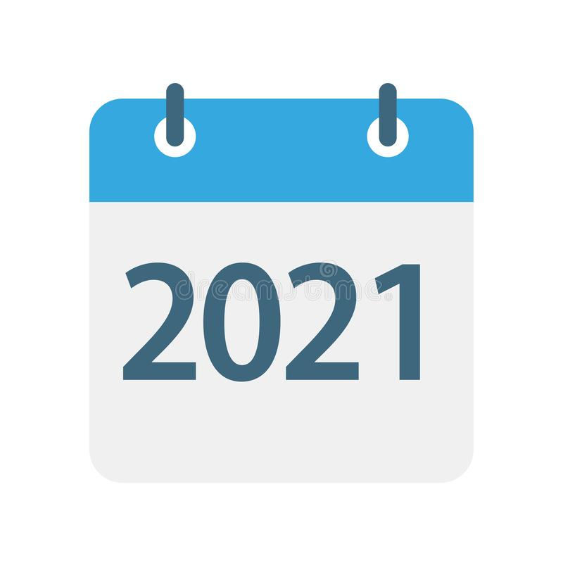
Revisión esquema de desarrollo y regulación armonizada
Acuerdo bilateral de complementación:
Establece las bases para el desarrollo de un esquema de armonización regulatoria en el marco del Proyecto Mesoamérica, considerando como beneficio el abastecimiento eficiente de la demanda y estableciendo los mecanismos para el desarrollo y remuneración de la interconexión.
Este esquema se desarrolla a través de:
Acuerdo de Ministerios: establece los principios y criterios básicos, y
Acuerdo de Reguladores: contiene el tratamiento regulatorio y las directrices para la definición de los acuerdos operativos y comerciales.
En desarrollo
Notes:
El PM forma parte del Mecanismo de Diálogo y Concertación de TUXTLA, está integrado por México, Guatemala, Belice, El Salvador, Honduras, Nicaragua, Costa Rica, Panamá, Colombia y República Dominicana, y tiene dos objetivos estratégicos: Integración física y Promoción del desarrollo social
Para el cumplimiento de estos objetivos se han formulado dos ejes y ocho áreas de trabajo:
Eje Económico, que incluye las áreas de: transporte, energía, telecomunicaciones, facilitación comercial y competitividad
Eje Social, con las áreas de: salud, gestión del riesgo, medio ambiente y vivienda
Líneas estratégicas en energía:
Interconexión eléctrica mesoamericana (México-SIEPAC-Colombia)
Fomento de fuentes renovables y/o alternas de energía
Uso racional y eficiente de energía
Energía y cambio climático

Slide 32
Revisión esquema de desarrollo y regulación armonizada
Plan de trabajo: en desarrollo desde 2021
La línea será del tipo activo de conexión y se desarrollará como una inversión que tendrá una componente de riesgo a cargo de ICP. Esto sin perjuicio de que los países establezcan reglas de acceso, asignación y uso de la capacidad y esquemas de remuneración para la interconexión
La ASEP y la CREG definirán los ajustes en las regulaciones nacionales, a fin de incorporar los mecanismos económicos que permitan obtener el ingreso requerido para la viabilización financiera del proyecto, considerando los beneficios globales y en cada país
Bases del esquema de armonización
Notes:
El PM forma parte del Mecanismo de Diálogo y Concertación de TUXTLA, está integrado por México, Guatemala, Belice, El Salvador, Honduras, Nicaragua, Costa Rica, Panamá, Colombia y República Dominicana, y tiene dos objetivos estratégicos: Integración física y Promoción del desarrollo social
Para el cumplimiento de estos objetivos se han formulado dos ejes y ocho áreas de trabajo:
Eje Económico, que incluye las áreas de: transporte, energía, telecomunicaciones, facilitación comercial y competitividad
Eje Social, con las áreas de: salud, gestión del riesgo, medio ambiente y vivienda
Líneas estratégicas en energía:
Interconexión eléctrica mesoamericana (México-SIEPAC-Colombia)
Fomento de fuentes renovables y/o alternas de energía
Uso racional y eficiente de energía
Energía y cambio climático

